Slide 1


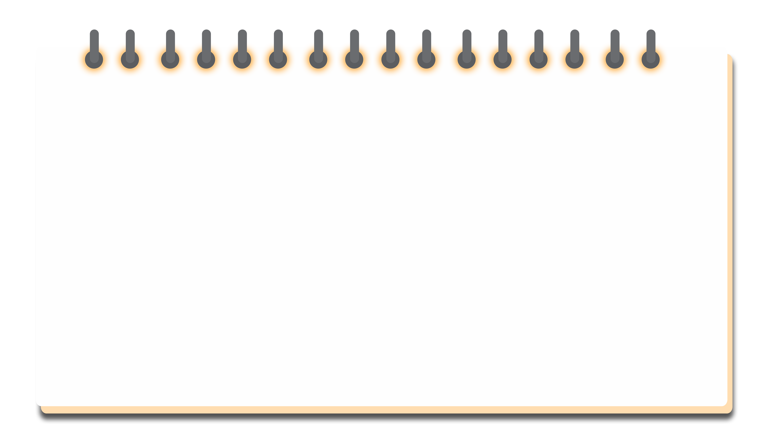


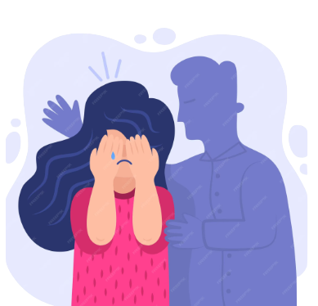

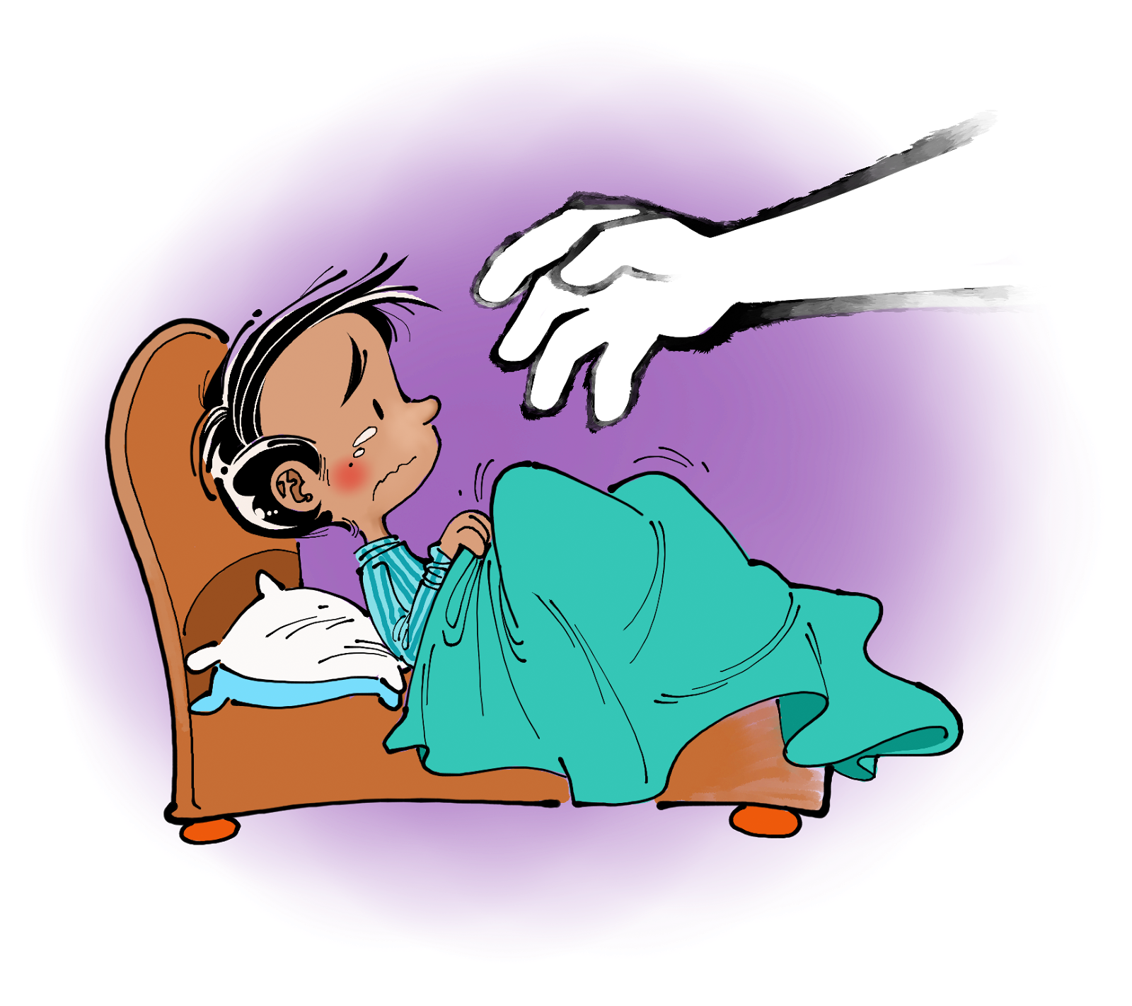


Thứ … ngày … tháng … năm …

Slide 2
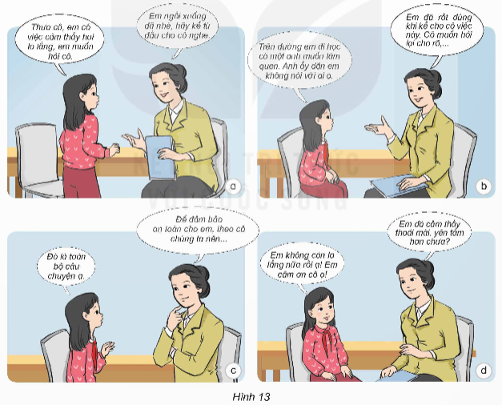
Quan sát tình huống ở hình 13 và cho biết:
- Bạn gái đang gặp tình huống gì? Tình huống đó có thể dẫn đến nguy cơ gì?
- Bạn gái đã làm như thế nào để giữ an toàn cho bản thân?

Slide 3



4 bước chính khi yêu cầu giúp đỡ:
1. Chia sẻ lo lắng với người tin cậy.
2. Kể lại tình huống và trả lời câu hỏi để cung cấp thêm thông tin, làm rõ tình huống.
3. Lắng nghe và trao đổi với người tin cậy về những việc cần làm để giữ an toàn cho bản thân.
4. kết thúc cuộc nói chuyện khi bản thân không còn lo lắng bất cứ điều gì.

Slide 4
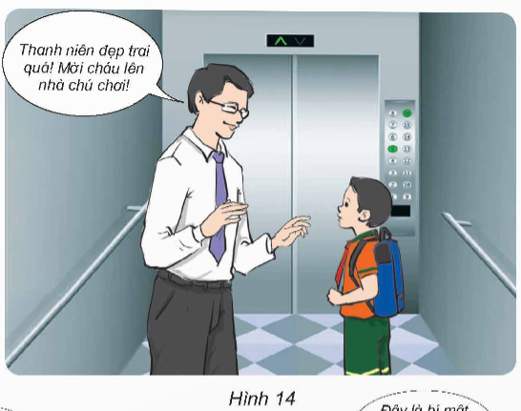
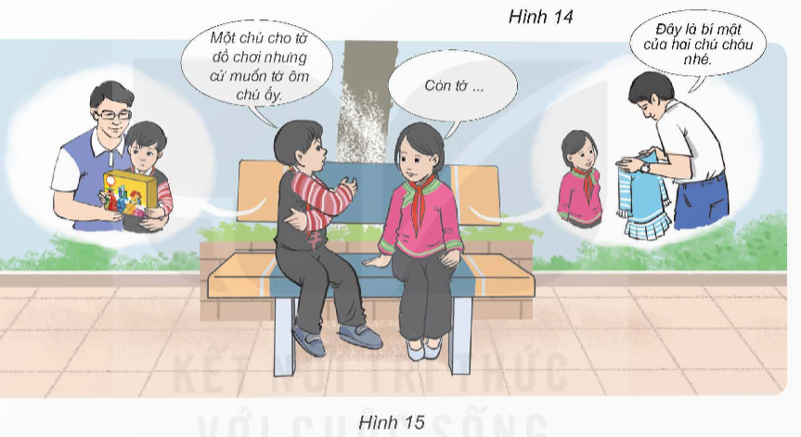
1. Quan sát các tình huống ở hình 14, 15 và thảo luận:
- Các bạn có thể gặp phải nguy cơ nào?
- Nếu em là bạn trong tình huống đó, em sẽ làm gì?

Slide 5



2. Từ các tình huống trên, thực hành đóng vai đưa ra yêu cầu giúp đỡ khi gặp tình huống không an toàn.

